Slide 1

二期会BLOCポケットオペラ
2024年度 草の根育成助成事業報告発表

Slide 2

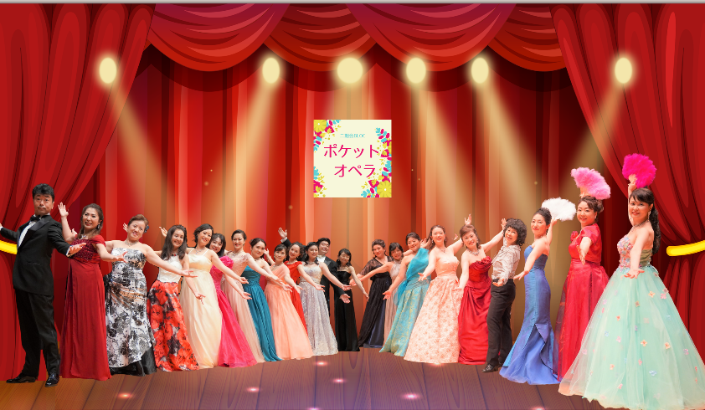



二期会BLOCポケットオペラについて
【団体の紹介】
二期会BLOCポケットオペラ（代表 冨田真理）は東京二期会所属のオペラ歌手により、2017年4月に誕生した社会貢献グループです。地域社会の音楽芸術、とりわけ小規模オペラの普及を目的とし、「あなたのポケットにオペラを」をコンセプトに、皆様の身近に低料金で高品質な演奏をお届けしています。
※BLOC活動とは社会貢献を目的としたグループ活動
【団体の特徴】
• ハイクオリティ
— メンバー全員が専門的な訓練を受けた二期会に所属する声楽家で構成。
• 低料金
― 制作の無駄を省き、低料金で良質の音楽を提供。
• 本物志向
— 内外のオペラや歌曲を演奏。
• オペラを身近に
— 本物のオペラをお客様の近くで演奏。
• オペラ歌手を身近に
— 会場のお客様とコミュニケーションを大切にする仕掛け。
【2025年度年間事業予算】
1,426,000円（オペラ公演、コンサート事業、例会費、運営費等）
ホームページ https://sites.google.com/view/nikikaipocketopera
Facebook https://www.facebook.com/blocpocketopera/
Instagram https://www.instagram.com/blocpocketopera

Slide 3
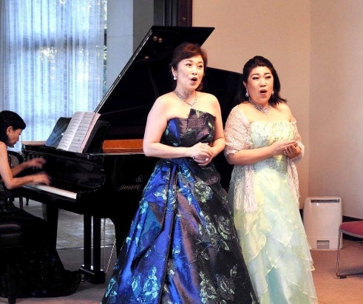
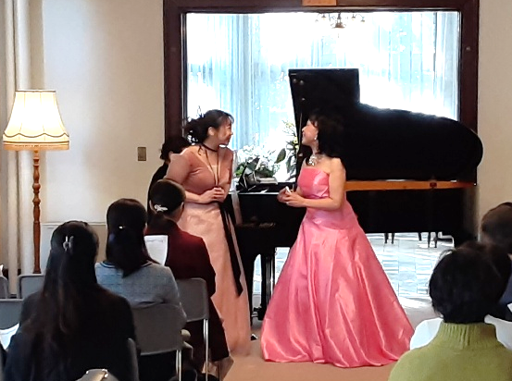
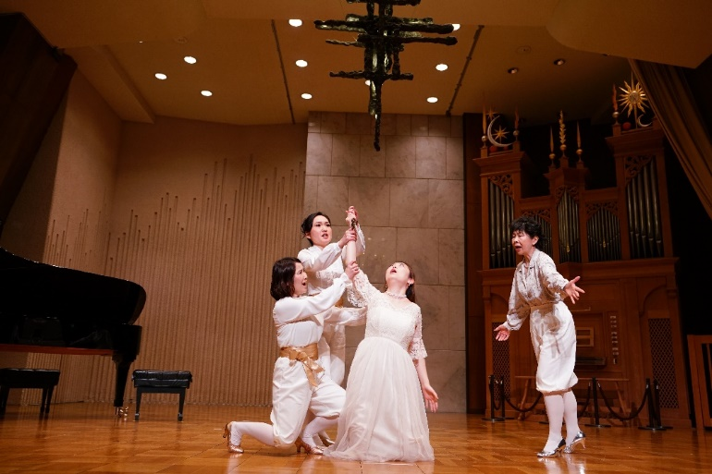
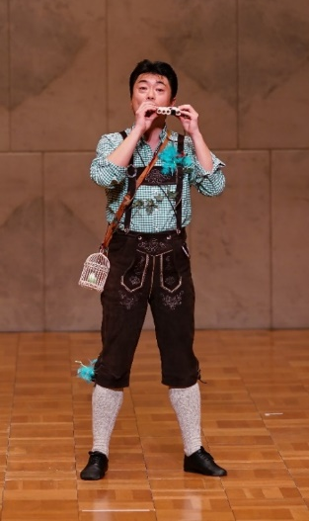
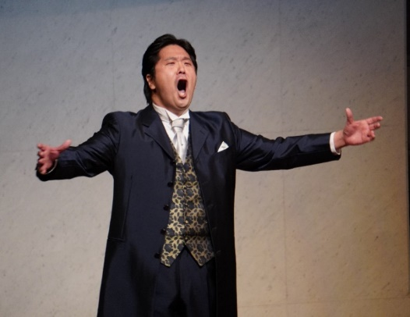
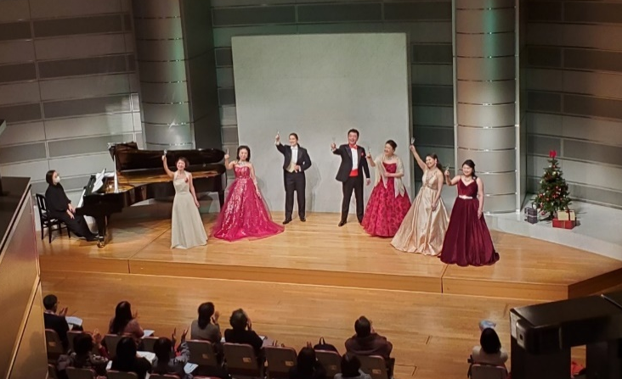
二期会BLOCポケットオペラについて
【活動の紹介】
サロンコンサート
初心者を含めオペラ通も楽しめる解説付きコンサートやオペラハイライト公演を企画。小規模のサロンや200～400名規模のコンサートホールにて、低料金で親しみやすい公演を開催している。
2024年6月には能登半島地震 復興支援 チャリティ・コンサートを実施した。
オペラ
ハイライト公演
オペラガラ
コンサート

Slide 4
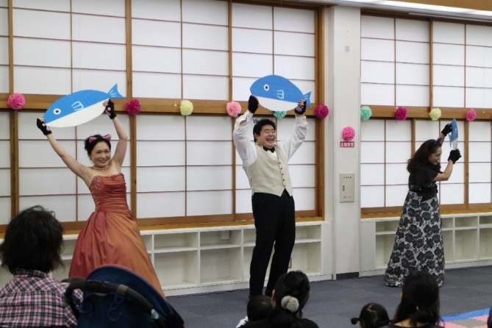
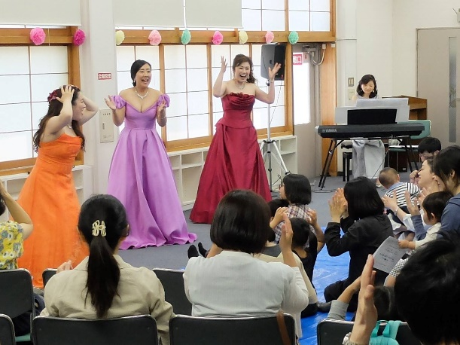
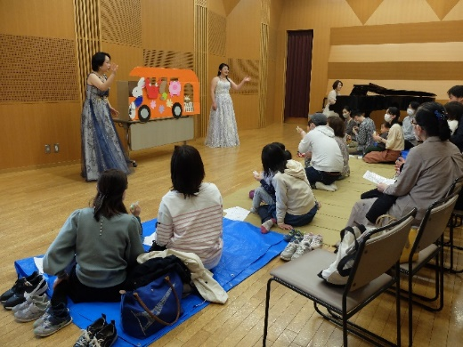
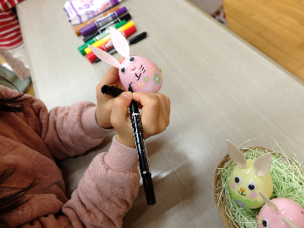
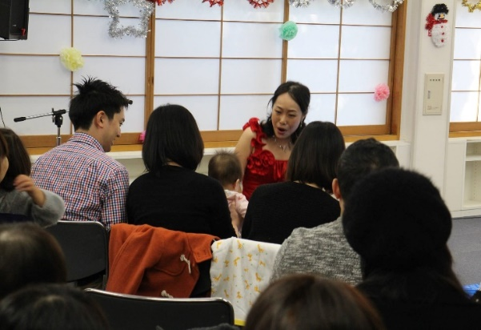
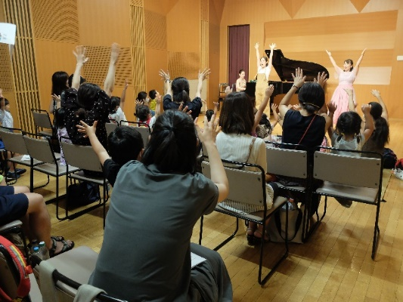
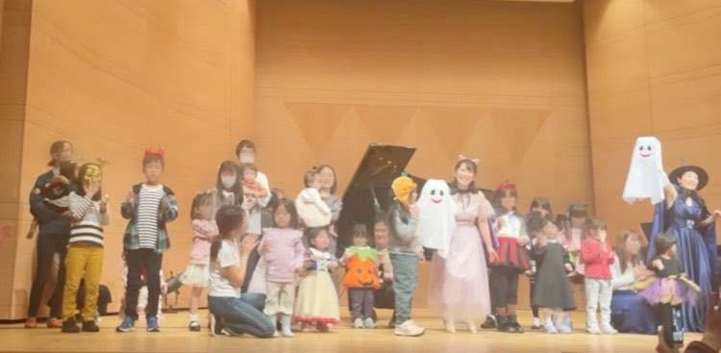
二期会BLOCポケットオペラについて
ファミリー層向け
0歳からのコンサート
普段コンサートに足を運ぶことが難しいファミリー層を対象とした30分～1時間のコンサート。参加型や工作付きなど子ども達も楽しく参加ができて、且つ大人も満足できるようプログラムに工夫を凝らし、できる限り低料金で提供をしている。

Slide 5
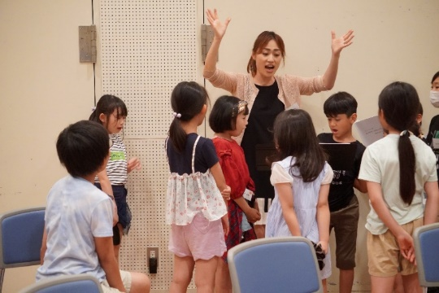
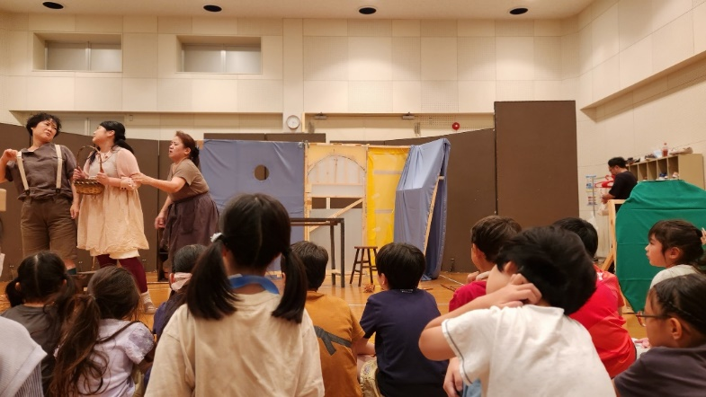
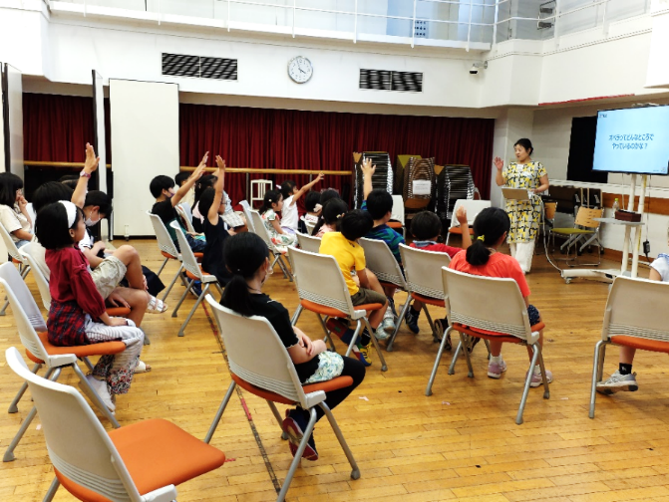
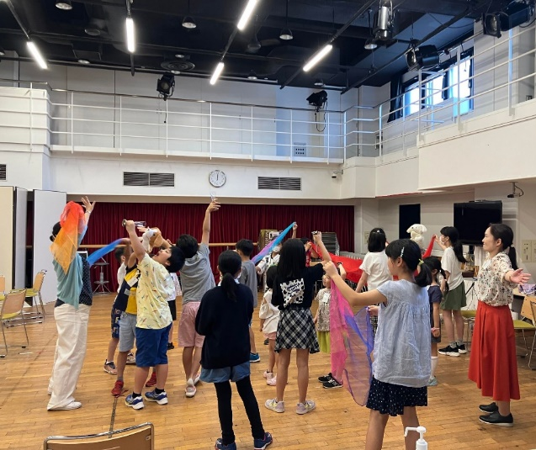
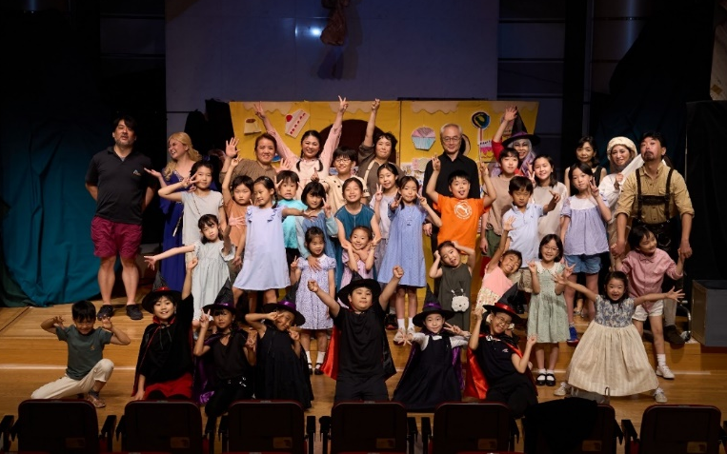
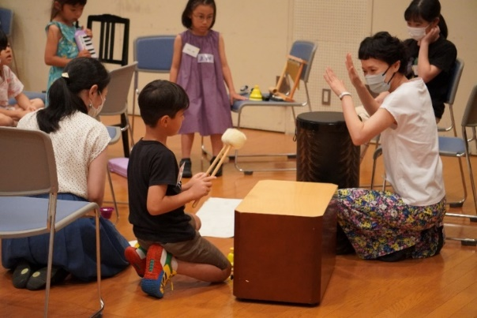
二期会BLOCポケットオペラについて
オペラ 『ヘンゼルとグレーテル』
二期会BLOCポケットオペラ日本語訳詞上演
オペラ『ヘンゼルとグレーテル』の子ども達
役としてオペラの舞台に参加する小学生を公募し、遊びを取り入れたワークショップの取り組みの中で一緒に本番を目指します。

Slide 6

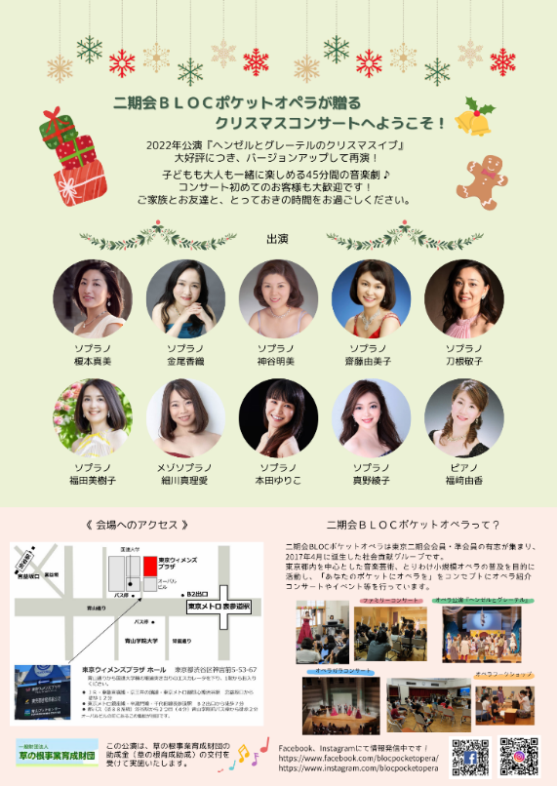
2024年度 草の根育成助成申請事業について
【申請事業】
二期会ＢＬＯＣポケットオペラPresentsクリスマスコンサート
『ヘンゼルとグレーテルのクリスマス』
【実施日】
2024年12月8日(日)一日2回公演
１回目 11:20 開演～12:05終演(11:00開場)
２回目 14:20 開演～15:05終演(14:00開場)
【会場】
東京ウィメンズプラザ ホール（246席→使用客席数200席）
【入場料(全席自由)】
前売券 一般 2,000円 小学生以下 1,000円
当日券 一般 2,400円 小学生以下 1,200円
【出演】
榎本真美 金尾香織 神谷明美 齋藤由美子 刀根敬子 福田美樹子 細川真理愛 本田ゆりこ 真野綾子
福﨑由香(ピアノ)
※二期会BLOCポケットオペラメンバー9名・外部ピアニスト1名

Slide 7
2024年度 草の根育成助成申請事業について
【申請分野】
文化及び芸術振興を目的とする事業
【内容】
・オペラ『ヘンゼルとグレーテル』を元に、オリジナル台本による『ヘンゼルとグレーテルのクリスマスイブ』（2022年公演）をバージョンアップして再演。
・童謡やクリスマスソングなどの親しみやすい音楽、そしてオペラのアリアなどの本格的なクラシック音楽を盛り込み、参加型の要素を加え、オリジナルストーリーでお届けする45分間の音楽劇。
・0歳のお子様から入場でき、子どもも大人も一緒に楽しめる参加型コンサート。
【事業予算】
427,000円
【助成金額】
40,000円 ➡ 決定額 28,000円
【助成金申請理由】
・家庭の経済状況によって、学校外での子どもの体験活動に大きな格差が生じている。
・核家族化や地域社会の繋がりの希薄化により、子育て世代の孤立や負担が問題となっており、経済的な問題やストレスから児童虐待や DV 問題も増加している。
これらの問題解決への取り組みとして
⇒子ども達には音楽芸術の身近な体験の場として、大人達にはリフレッシュや社会との繋がりの場として、低料金で参加することができ、一緒に楽しむことができるコンサートを企画。
音楽を通して、子ども達の健やかな成長や地域社会の充実や発展に貢献したい考え。

Slide 8
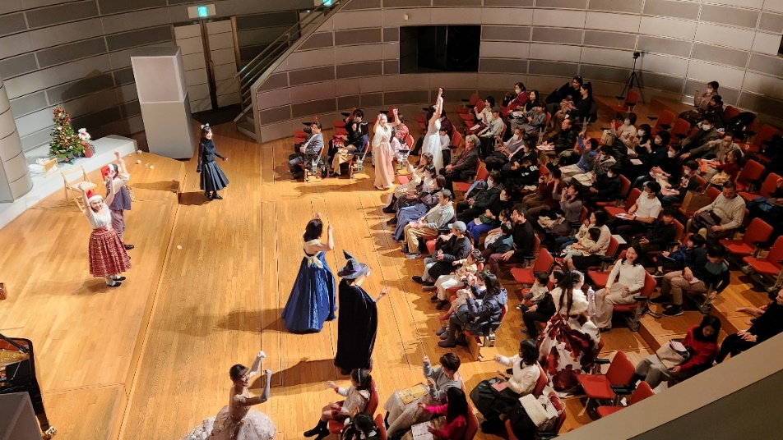
草の根育成事業実施報告
【良かった点】
・ファミリー層を中心に、0歳のお子様から高齢者まで幅広い年齢層のお客様にご来場いただくことができた。
・午前の公演では未就学児のお子様を連れた方が多く、和やかな雰囲気でコンサートを楽しまれていた様子だった。
・午後の公演は小学生～大人のお客様も多く、少し雰囲気が異なってはいたが、お客様が笑顔で帰って行かれたことで公演の成功を感じることができた。
・ご家族での参加だけでなく、親子三代でご来場されたお客様やお友達を誘って参加されたお客様もいて、皆それぞれにコンサートを楽しまれた様子だった。
・今後継続して公演できるファミリー層向けのコンテンツを作ることができた。
来場者数： 230名
年齢層： 0歳～80代 （30～40代の子どもを持つ家族が中心）
♪お客様からの声♪
・小学生以下の子どもが全く飽きずに最後まで楽しんでいた。
・組ごとにキャラクターが異なるのでそれぞれ楽しかった。
（両公演ご覧になった方）
・自分の好きなクリスマスソングを聴けて嬉しかった。
・全員でのアンサンブルが素晴らしく、もっと聴いていたかった。

Slide 9
草の根育成事業実施報告
【反省点と今後の課題】
・低価格でも入場料が発生する公演になるため、渋谷区の公共施設へのチラシ配架やポスター掲示等での周知ができず、周辺地域に在住するファミリー層への直接の周知が難しかった。
・一部幼稚園施設へのチラシ配布を行うことができたが、施設によっては制限があったり全く受け入れていただけないところもあったりと対応がまちまちであった。
・資金不足により、広告を使った宣伝活動は難しくFacebookやInstagram等を活用した周知となったが、SNSでの発信は情報を探している人には届きやすいが、そうでない人の目には留まらないことが多くある。
⇒集客に関しては大きな課題。周知方法については今後改善の必要がある。
・webアンケートを行ったが、アンケートの回収が思うようにいかず、来場者の詳細については十分な把握ができなかった。
⇒より良い活動にするため、お客様からの直接の声を聞けるよう今後工夫が必要と感じた。
・地域課題の解決のためには、広い会場よりも規模の小さな会場での活動の方が来場者とのコミュニケーションが取れたり、来場者同士の交流の機会を図れたり、細かなところに目の行き届く活動ができるのではないかと感じた。
⇒もっと身近な活動として、今後地域の自治体や地域で活動する他の団体との連携も視野に活動する必要がある
のではないかと考える。また継続的な活動、活動の回数を増やすことも必要。

Slide 10
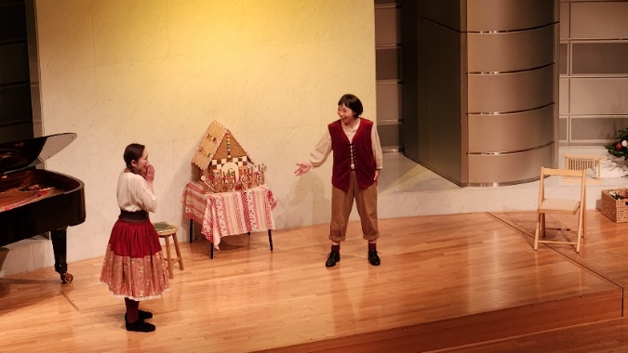
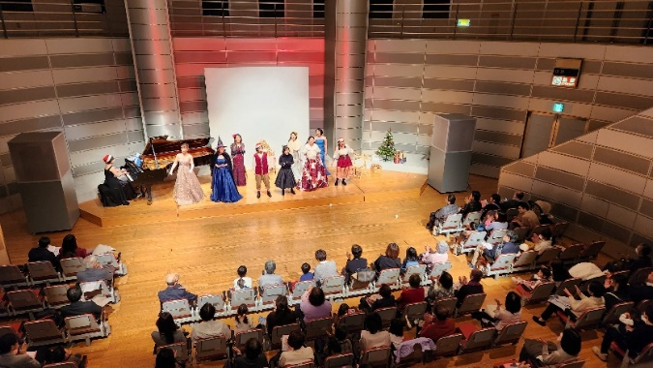
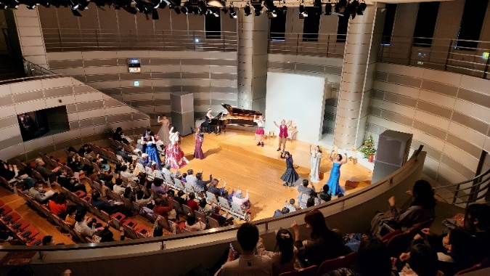
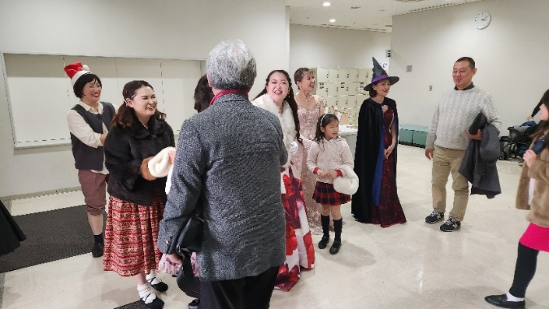
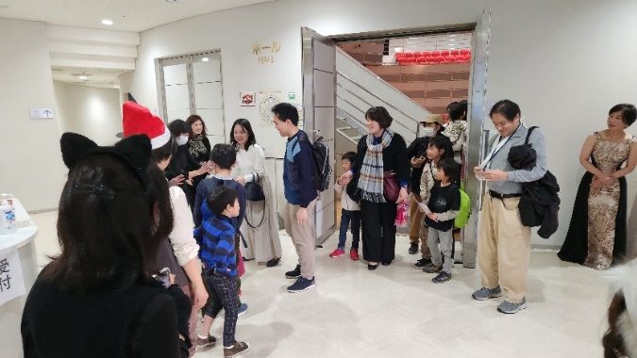
草の根育成事業実施報告
公演の様子
公演後のロビーの様子

Slide 11
今後の課題と取り組みについて
【2025年度 二期会BLOCポケットオペラの活動】
主催事業
◆オペラ『子どもと魔法』 ～プレトーク付き
日程 2025年8月30日(土) 昼公演 13:30開演 (13:00開場) ／夜公演 17:30開演 (17:00開場)
会場 東京ウィメンズプラザ ホール
内容
・ラヴェル生誕150年を記念して作曲家フィーチャー・シリーズvol.3として公演。
・演奏時間45分、主人公は小学生の男の子ということで、小学生くらいの年代であれば内容を理解し鑑賞ができる作品。
・プレトークを付け、解説をつけることでより楽しめる公演にする。
◆地方でのファミリー層向けコンサート（計画中）
日程 2025年10月頃
共催事業
◆オペラ『ヘンゼルとグレーテル』 (学芸大学アート・アスレチック教育センターとの協働企画)
日程 2025年12月20日(土) 14:00開演
会場 東京学芸大学（東京都小金井市）
内容
・主催:東京学芸大学アート・アスレチック教育センター(CAAAE) 共催:二期会BLOCポケットオペラ 協力:辻調理師専門学校 東京
・2023年度実施の『ヘンゼルとグレーテル』の事業をベースとして、学芸大学との混合チームで実施
・キャストは学芸大学教員と学生、ポケットオペラの混成による。
・公募による児童合唱
・ワークショップの取り組みの中で子ども達と一緒に本番を目指す

Slide 12
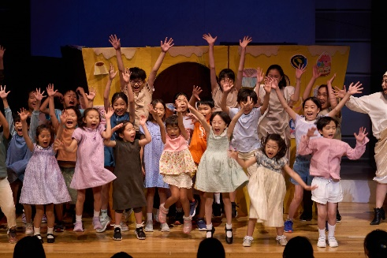
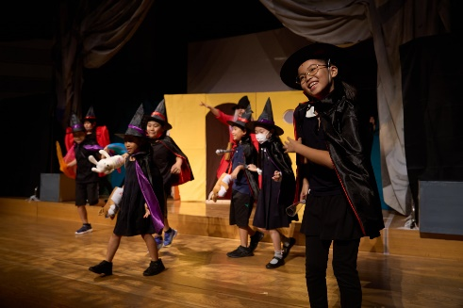
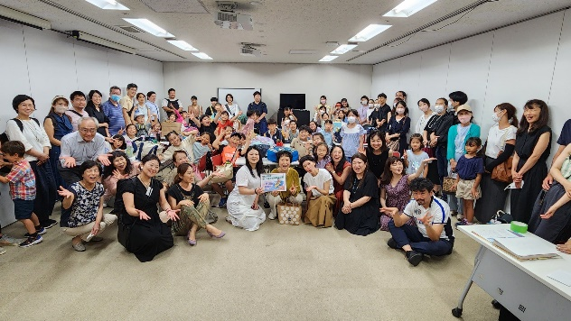
今後の課題と取り組みについて
二期会ＢＬＯＣポケットオペラは2023年に「オペラの子ども食堂を作りたい」という夢を掲げました。私達が考える「オペラの子ども食堂」とは、どんな人でもそこに行けばオペラを楽しめ、子どもに限らずあらゆる人がオペラを介してつながることができる場のことです。
同年上演したオリジナル日本語訳詞によるオペラ『ヘンゼルとグレーテル』では、一般公募した子ども達と一緒に、上演までのプロセスを通してコミュニティを形成し、お互いを思いやり、助け合い、高め合って、一つのオペラ作品の完成を目指し活動しました。2020年から続いていた新型コロナウィルスの影響で体験活動が不足し、人とのつながりが希薄になった時期を過ごした子ども達にとって、そして私達にとっても、この経験は貴重なものとなりました。
今年度の事業の一つとして、東京学芸大学との協働で、再びオペラ『ヘンゼルとグレーテル』の公演を予定しています。今回は演奏のプロフェッショナルである私達と教育のプロフェッショナルである東京学芸大学がタッグを組み、将来教員を目指す学生も一緒に一般公募の子ども達とオペラを作り上げます。これまでの経験、そして2024年度の事業経験も生かし、地域全体が活性化する仕組み・場づくりを行うことも視野に、みんなでオペラの楽しさや面白さを共有しながら、オペラ『ヘンゼルとグレーテル』の上演を目指したいと思います。
私達は今後も子ども達の健やかな成長や地域社会の充実、更なる発展に貢献したいと考えています。
２０２３年7月 オペラ『ヘンゼルとグレーテル』公演より
誰でもオペラを楽しめる「オペラの子ども食堂」のような場を作りたい！（2023年4月1日配信）
https://prtimes.jp/main/html/rd/p/000000001.000119625.html
「オペラの子ども食堂」を地方でも行いたい(2024 年 4 月 1 日配信)
https://prtimes.jp/main/html/rd/p/000000004.000119625.html
オペラで子どもたちのサードプレイス「オペラの子ども食堂」を作りたい(2025 年 4 月 1 日配信)
https://prtimes.jp/main/html/rd/p/000000005.000119625.html
参考資料

